Slide 1
Неделя Чукотской культуры посвященная Дню Чукотки 2021 год
Муниципальное бюджетное дошкольное образовательное учреждение «Детский сад «Солнышко» села Лорино»
Педагог доп. образования: Горяинова Е,В.

Slide 2
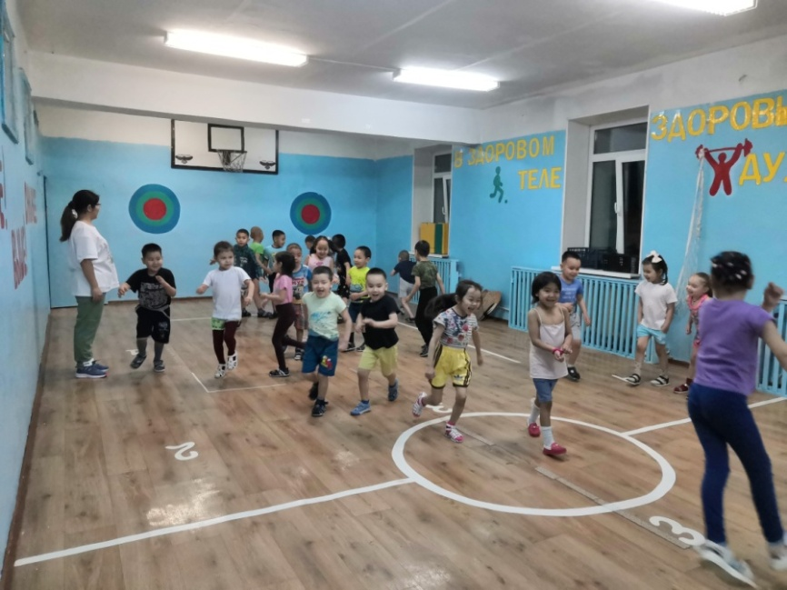
Спортивное развлечение «Равчын – Состязания» для дошкольников старшего возраста. Инструктор по физ. культуре Кеквут Л.В.
Национальный вид спорта
«Тин,учит - Перетягивание палки» , дети
учатся соревноваться в силе рук,
ловкости.
Подвижная игра «Гынникыт –
Животные тундры», дети имитируют
движения животных, повторяют их названия
на родном языке.

Slide 3
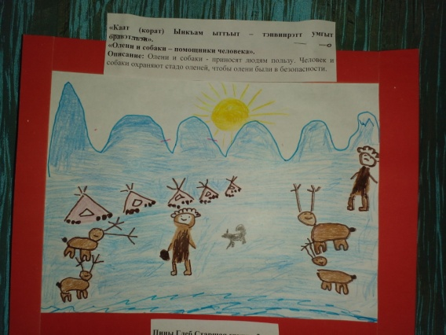
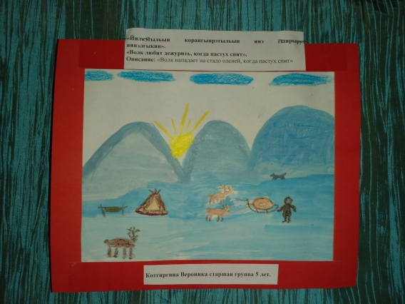
Участие в районном конкурсе «Чукотские и эскимосские пословицы и поговорки в картинках»
Аянто Алеша, 5 лет
«Эмнун, - ынк,эн
ытльа, эмкумъу
лынъёлк,ыл» -
«Тундра
мать, её надо
уважать».
Пины Глеб, 5 лет
«К,орат ынк,ам
ыттъыт
тэнвинрэттумгыт
оравэтльэн» -
«Олени и собаки
помощники
человека».
Котгиргина Вероника, 5 лет
«Йылк,этыльын
к,орагынрэтыльын инэ
гынрыру
нинэлгык,ин» –
«Волк любит дежурить,
когда пастух спит».

Slide 4
Участие в районном конкурсе «Лучшее чтение стихов и поговорок на родном языке»
Наталья Добрянская, старшая группа, 5 лет. Выразительно рассказала стихотворение
«Мэмылк,ай», о нерпочке, которая ловко ныряет и ловит рыб.
Иллона Яхтан, подгот. к школе группа, 6 лет
Рассказала стихотворение Юрия Рытхэу о мяче, который всех ребят сможет подружить.

Slide 5
Выставка детских работ «Чукотка в наших сердцах»

Slide 6
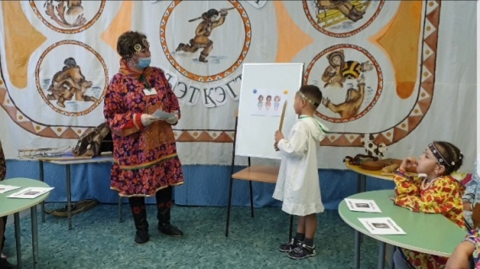
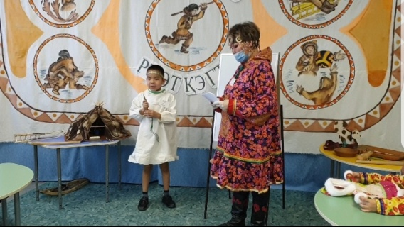
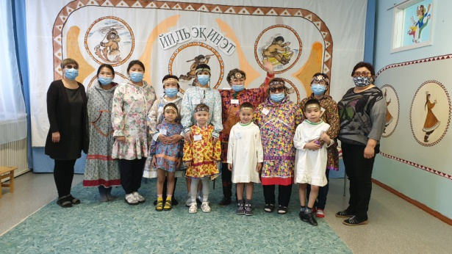
Проведение 1 этапа региональной олимпиады «Евражкины тропки» по родным языкам Педагог дополнительного образования: Горяинова Е. В.
Участники: Дети и их родители,
Жюри: Тынелина А. В.
и Майнывуквувье Е. А.
Иллона Яхтан называет куклу
на родном языке: алёчелгын
Арсен Долгодушев ведет счет
на родном языке.
Рудольф Чайвыргин показывает
поворотный гарпун и называет:
вэмэк

Slide 7
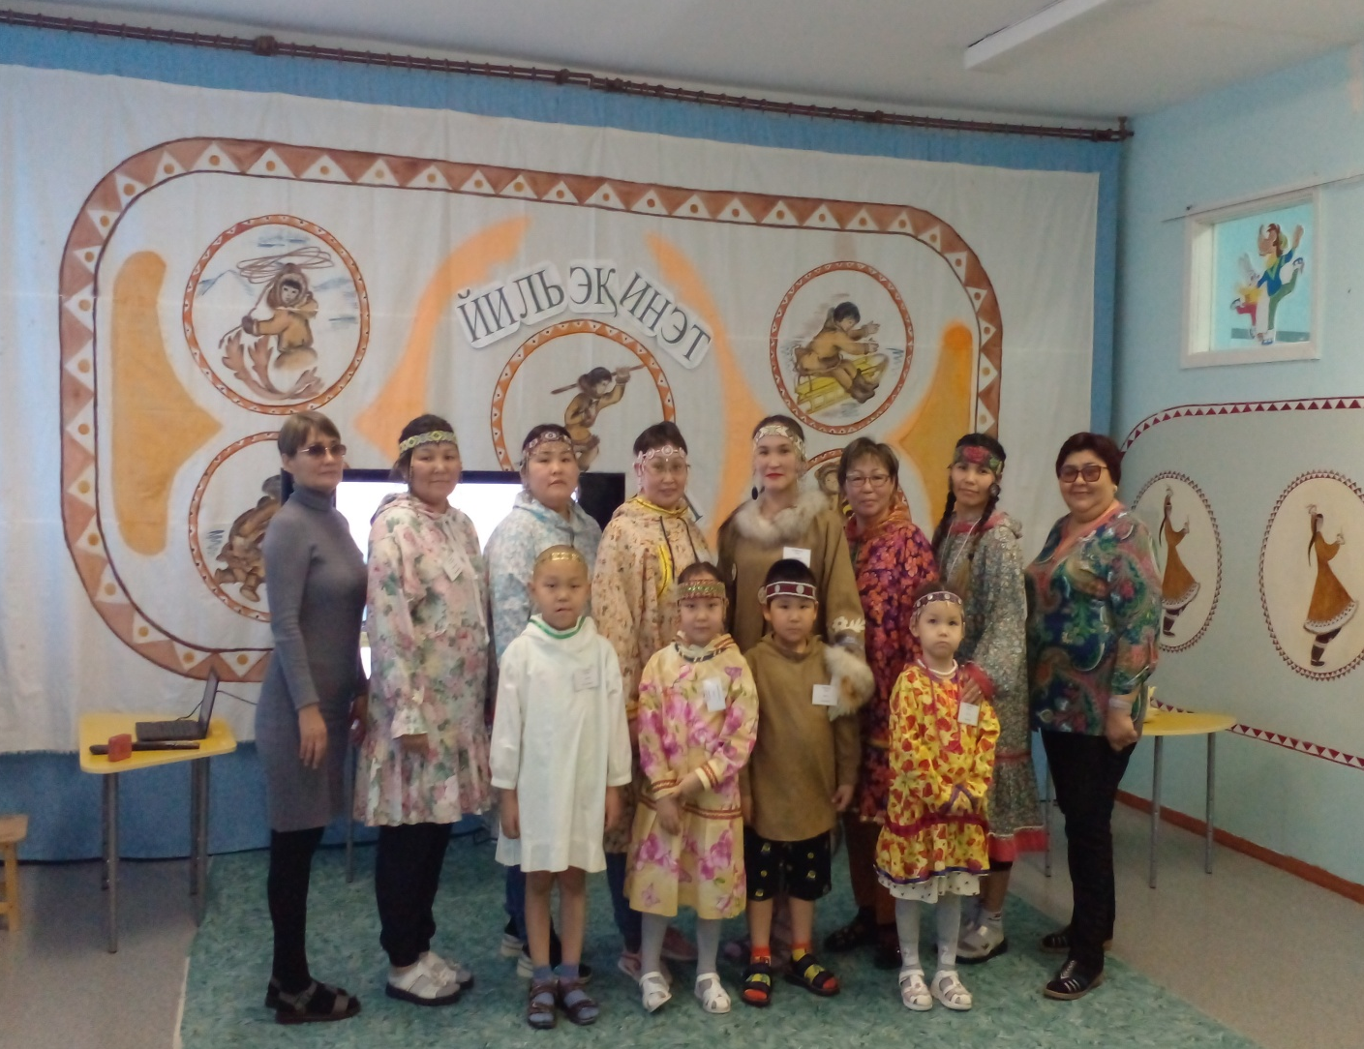
Проведение региональной олимпиады «Евражкины тропки» по краеведению Воспитатель подготовительной группы: Тынелина А. В.

Slide 8
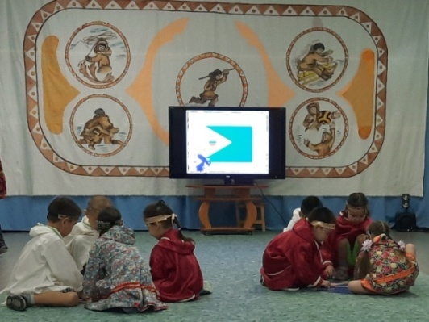
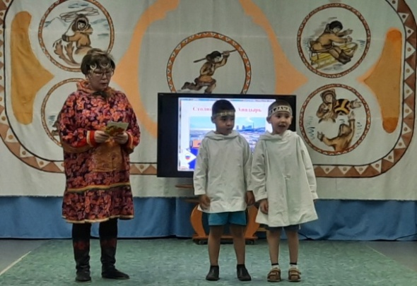
Праздник Чукотки «Чукотка в наших сердцах» Педагог дополнительного образования: Горяинова Е. В.
Открытие праздника, посвященного
Дню Чукотки
Дидактическая игра «Собери герб и флаг
Чукотского автономного округа»
Рассказ о главных символах Чукотки: столица
Анадырь, герб и флаг.
Дети читают стихотворения о Чукотке

Slide 9
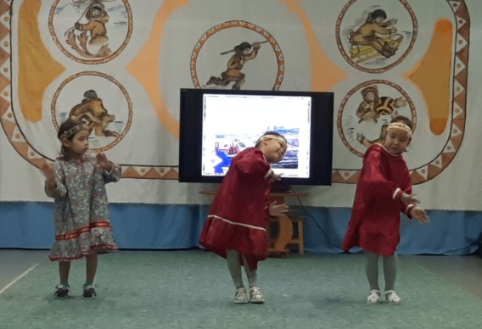
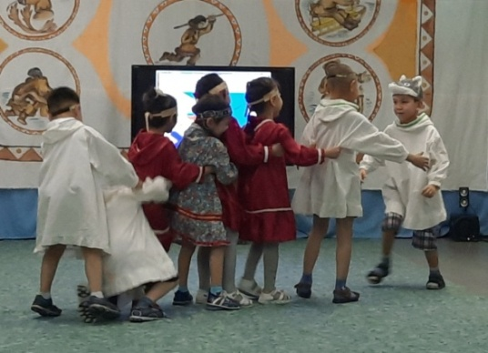
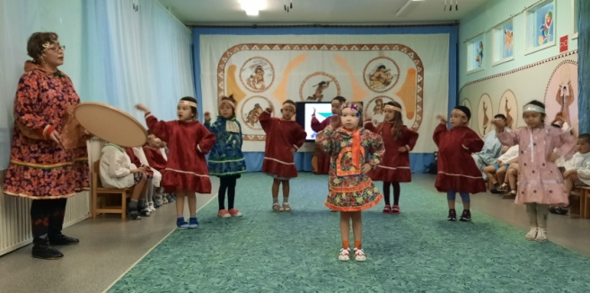
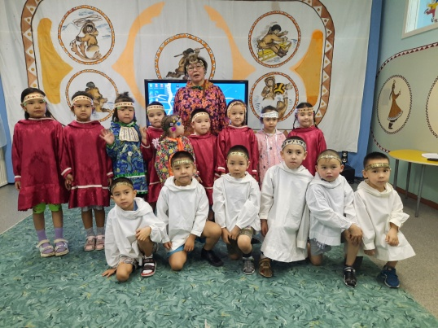
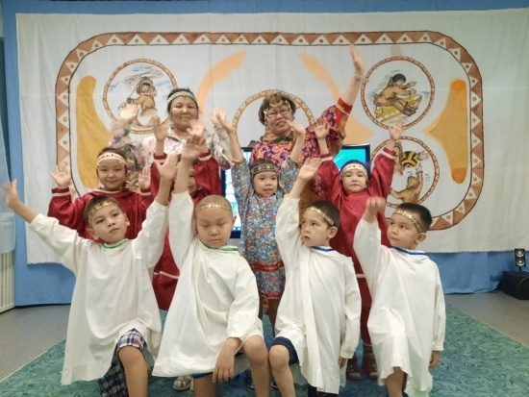
Подгот. группа исполняет танец
«Танцующие девушки»
Подвижная игра «Пастух и волк»
Старшая группа исполняет чукотские танцы: «Йильэк,эгти»
И «Гитинн,эвти»
Праздник удался на славу!

Slide 10
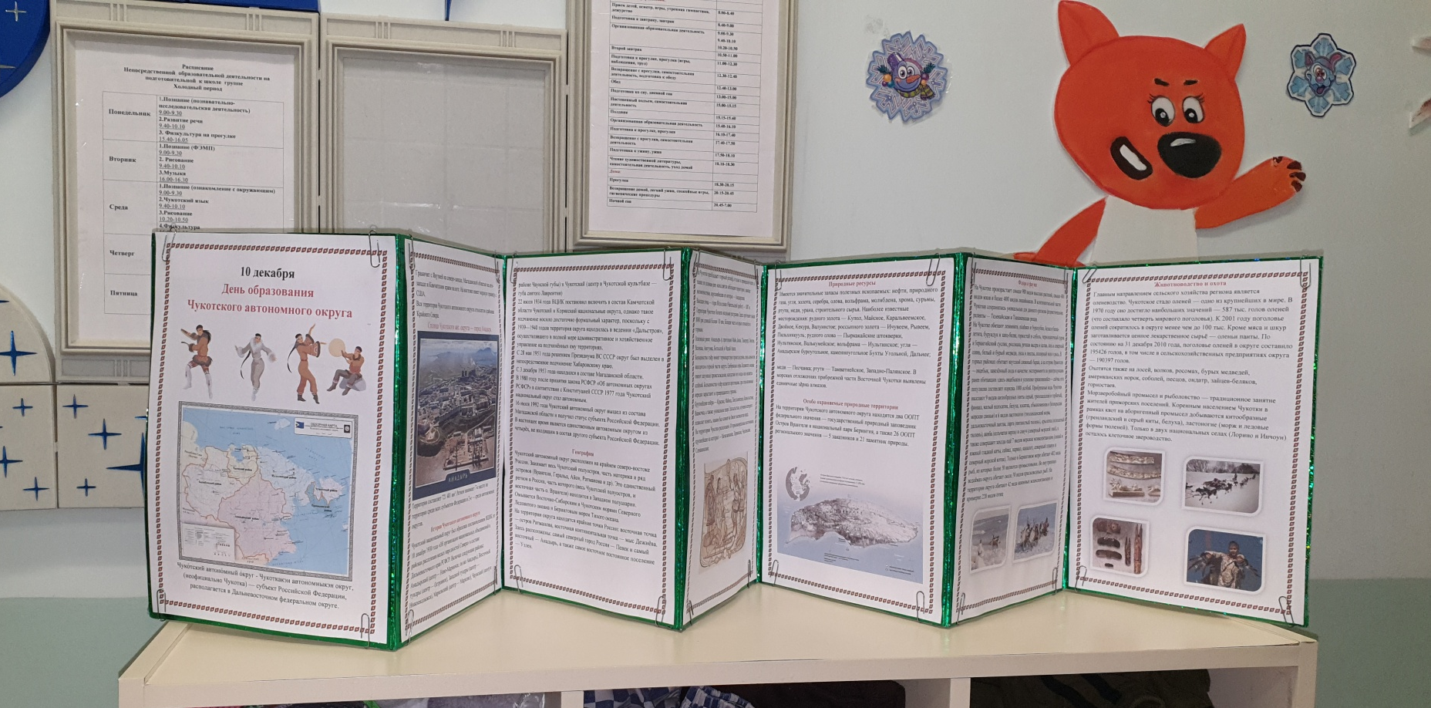
В старшей и подготовительной к школе группах были оформлены папки-передвижки в родительских уголках «10 декабря – День образования Чукотского автономного округа»

Slide 11
ВЭЛЫНКЫК,УН! АТАУ! СПАСИБО ЗА ВНИМАНИЕ!

